Slide 1



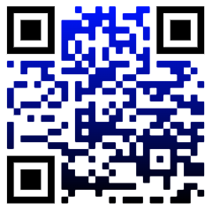
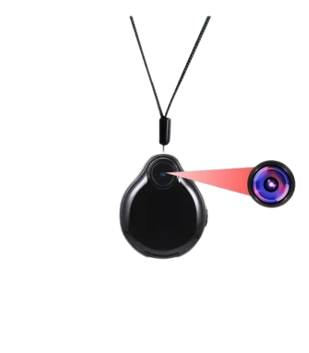
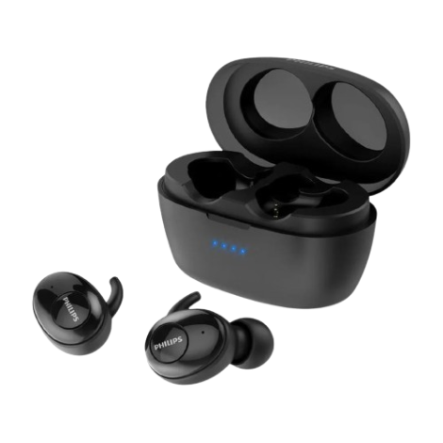
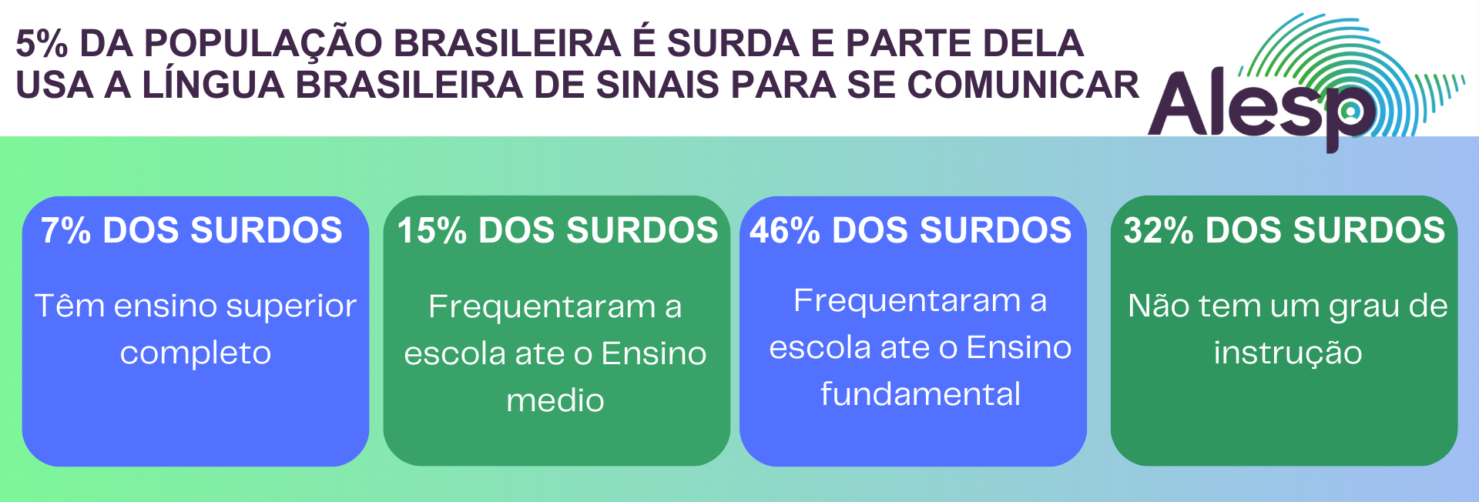
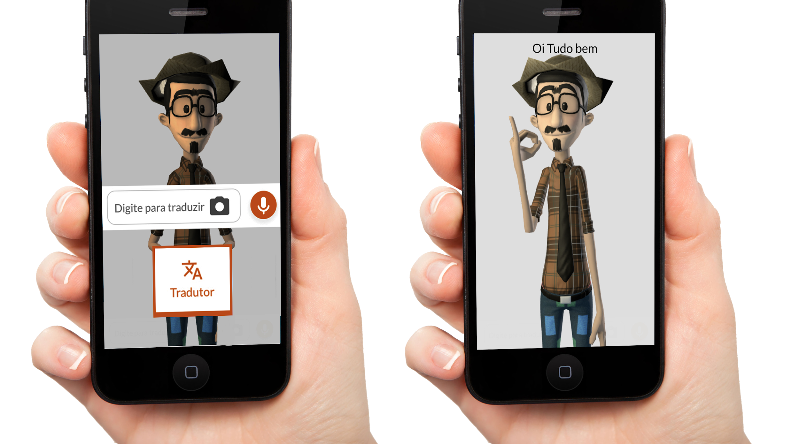
ÁREA: Tecnologia e Produção
ODS: 4 e 10
APLICATIVO DE FONE INTERPRETADOR DE LIBRAS:
ACESSIBILIDADE À COMUNICAÇÃO ENTRE SURDOS E OUVINTES
FILHO, Pedro Gonçalves Pereira^{1,4} ; DE LIMA, Marcelo Oliveira^{1,4} ; FRAZON, Gabriel roca^{1,4}; ARAUJO, Gabriela Salvador^{1,4}; DA SILVA, Thales Henrique ^{2,4} ; BARBOZA, Vinicius Santos^{1,4}; LEAL, Edir Branzoni ^{3,4}
¹ Graduação, Curso de Engenharia da Computação, ² Graduação, Curso de Engenharia Civil
pedro.743393@engenharia.fsa.br, marcelo.743306@engenharia.fsa.br, gabriel.744837@engenharia.fsa.br,
gabriela.747918@engenharia.fsa.br, thales.747923@engenharia.fsa.br, vinicius.747855@engenharia.fsa.br
³ Professor Mestre, edir.leal@fsa.br
⁴ Centro Universitário Fundação Santo André, Santo André, SP
Figura 1 – Imagem conceitual do produto, sendo composta por fones de ouvido sem fio e um colar com câmera
Figura 3 – Gráfico referente a estatísticas de educação dos surdos.
Introdução
A comunicação é essencial, mas representa um obstáculo para surdos e mudos, já que cerca de 5% da população brasileira, mais de 10 milhões de pessoas, tem algum nível de surdez, incluindo 2,7 milhões com surdez profunda. Isso gera uma demanda por soluções que facilitem a comunicação entre surdos e ouvintes. Material e Métodos
O projeto envolve um software que será vinculado a um fone de ouvido com câmera de alta definição, microfone e bateria recarregável. A câmera captura os sinais de Libras, que são interpretados em tempo real por um aplicativo de celular com aprendizado de máquina. Esse sistema é integrado ao aplicativo Hand Talk Tradutor para Libras, que reconhece padrões de movimento das mãos e expressões faciais, transmitindo a tradução e permitindo que compreenda os sinais.
Objetivos
O propósito do projeto é criar um aplicativo para celular e tablet que se conecte a um fone de ouvido com câmera integrada e inteligência artificial, traduzindo em tempo real os sinais da Língua Brasileira de Sinais (Libras).
Acessibilidade para Surdos
De acordo com o IBGE, aproximadamente 5% da população brasileira, mais de 10 milhões de pessoas, é surda. A ausência de acessibilidade torna atividades simples, como compras ou pedidos de informação, grandes obstáculos. Esta barreira limita a independência dos surdos, destacando a urgência de soluções tecnológicas que promovam inclusão e igualdade de direitos.
Segue QR Code ao lado para mais detalhes do
projeto e do Headset suportado para libras no
nosso site:
Acesso à Educação
No Brasil, o acesso à educação para surdos é insuficiente. Apenas 61.594 estudantes do ensino fundamental possuem deficiência auditiva, e muitos estão em classes comuns, onde a inclusão é limitada. Com apenas 3.558 estudantes surdos em classes especiais, é urgente capacitar docentes e aprimorar metodologias de ensino para garantir qualidade no aprendizado.
Relevância
A comunicação entre surdos e ouvintes é limitada no mercado atual devido à falta de soluções tecnológicas e ao desconhecimento de Libras pela maioria dos ouvintes. Muitos surdos vêm de famílias que não dominam Libras e acabam trabalhando em áreas relacionadas à língua. Esse aplicativo, junto a um fone de ouvido com câmera, surge como uma solução promissora para facilitar a comunicação e reduzir barreiras linguística.
Referências:
CENTRO UNIVERSITÁRIO DE BARRA MANSA. Disponível em:
https://g1.globo.com/rj/sul-do-rio-costa-verde/especial-publicitario/ubm/conhecimento- transforma/noticia/2020/02/12/populacao-brasileira-e-composta-por-mais-de-10-milhoes-de-pessoas-surdas.ghtml. Acesso em 20 out. 2024.
MINISTÉRIO DA EDUCAÇÃO. 61,5 mil alunos têm alguma deficiência relacionada à surdez. Disponível em: https://www.gov.br/mec/pt-br/assuntos/noticias/2023/setembro/61-5-mil-alunos-tem-alguma-deficiencia-relacionada-a-surdez.%20Acesso%20em%2016%20out.%202024.. Acesso em 20 out. 2024.
ASSEMBLEIA LEGISLATIVA DO ESTADO DE SÃO PAULO. Dia Internacional da Linguagem de Sinais procura promover a inclusão de pessoas surdas. Disponível em:
https://www.al.sp.gov.br/noticia/?23/09/2021/dia-internacional-da-linguagem-de-sinais-procura-promover-a-inclusao-de-pessoas-surdas-. Acesso em 20 out. 2024.
HAND TALK. Somos a maior plataforma de tradução automática para línguas de sinais do mundo. Disponível em: https://www.handtalk.me/br/sobre/. Acesso em 20 out. 2024.
Agradecimentos
Centro Universitário Fundação Santo André e ao orientador, Prof. Edir Branzoni Leal
Fonte: Fotos de produtos já existentes no mercado
Fonte: Imagem de criação própria, dados baseado em Alesp (2021).
Figura 2 – Demonstração ilustrativa do funcionamento do aplicativo, com tradução em fala e sinais
Fonte: Criação própria baseada no aplicativo “Hand Talk Tradutor para Libras”

